Slide 1
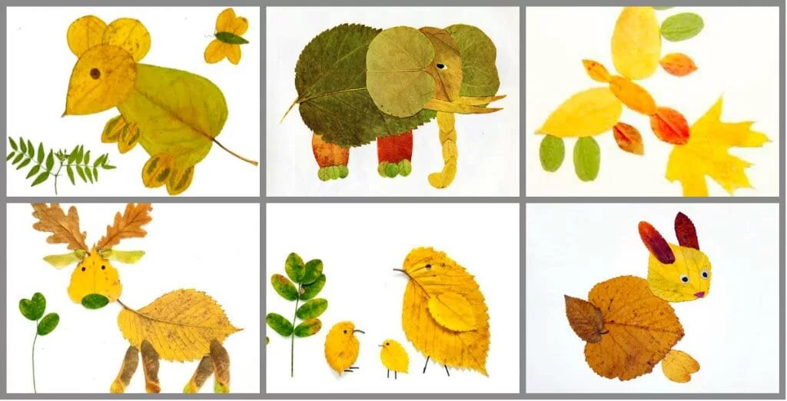
«Придумай, чем может стать красивый осенний листок»
Разработала воспитатель: Шаманова Е.О.

Slide 2
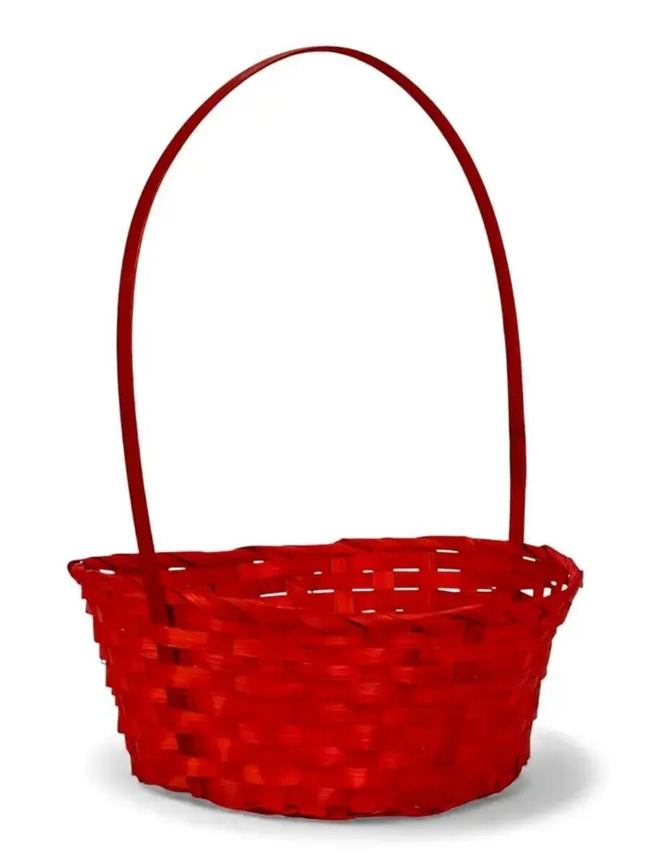
Воспитатель: Ребята, я принесла вам корзину, но она не простая, а с сюрпризом. Как вы думаете, что может лежать в корзине? (Ответы детей.)
Нет, вы не угадали.
Воспитатель: Чтобы узнать, что лежит в корзинке, я предлагаю вам немного поиграть. Давайте выберем одного игрока, который будет продвигаться к корзинке. Я буду вам загадывать загадки и, если вы отгадываете, игрок будет идти вперед, рока не дойдет до корзинки.

Slide 3
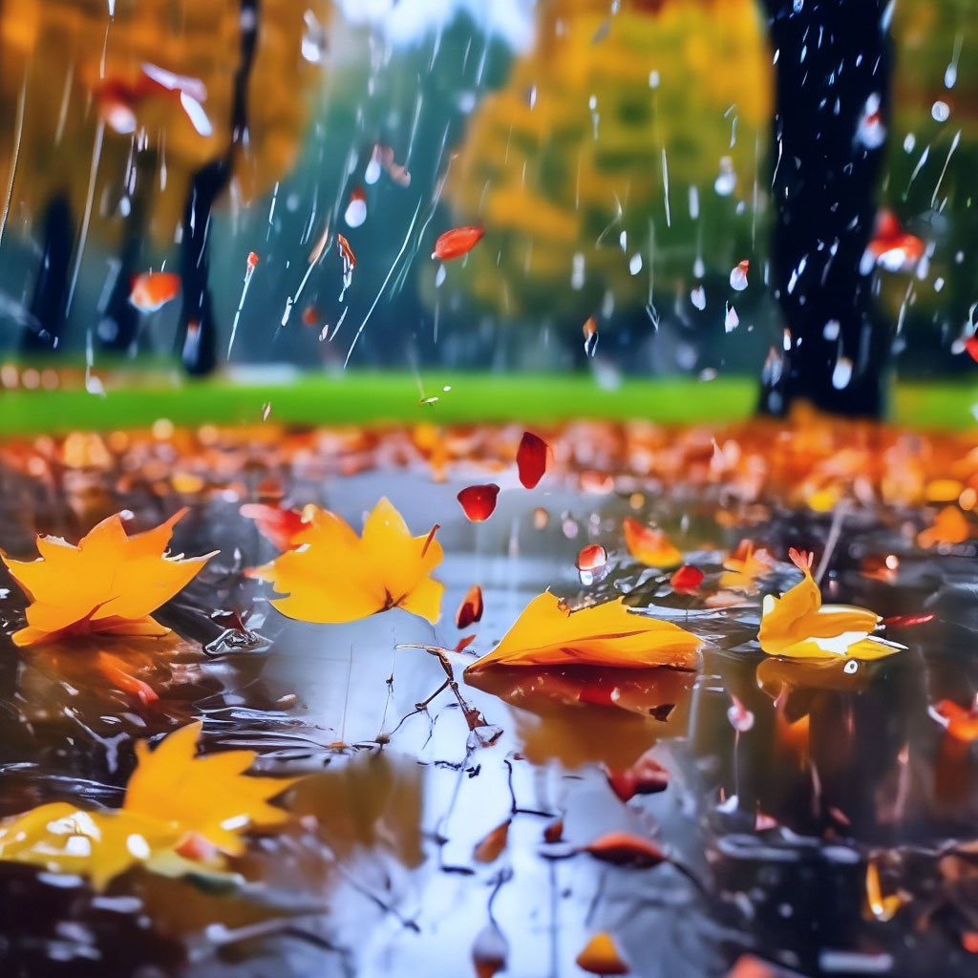
Загадки:
Ходит самый длинноногий,
В тучах прячется,
Во мгле,
Только ноги на земле.
(Дождь)
Летит, а не птица,
Воет, а не зверь.
(Ветер)
Листья желтые летят,
Падают, кружатся,
И под ноги просто так
Как ковер ложатся!
Что за желтый снегопад?
Это просто. (Листопад)
Воспитатель: Молодцы! А теперь можешь посмотреть, что лежит в этой корзинке.

Slide 4
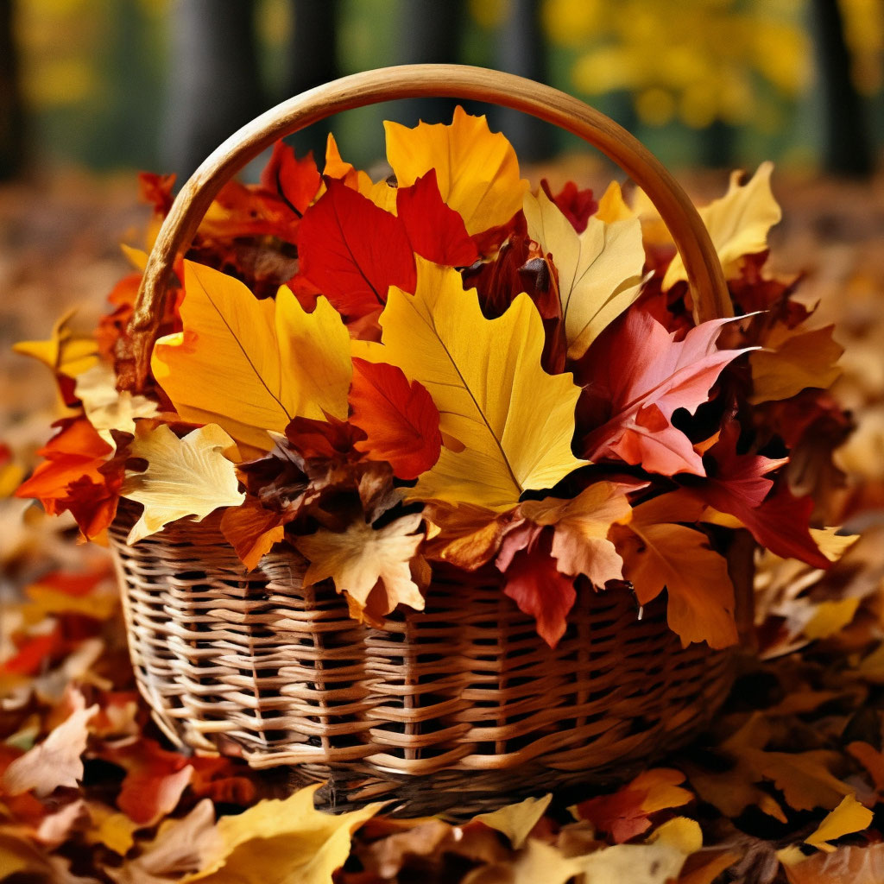
Дети. В корзинке лежат листья деревьев.
Воспитатель: Правильно, осенние разноцветные листочки. Такие пёстрые листья — один из признаков осени.
- Назовите, пожалуйста, другие признаки осени. (Осенью становится холоднее. Дни становятся короче, а ночи — длиннее. Насекомые прячутся от холода, птицы улетают на юг, люди убирают урожай.)
Воспитатель: Правильно. А какие осенние месяцы вы знаете? (Сентябрь, октябрь, ноябрь)
Воспитатель: Сейчас какой месяц? (сентябрь)

Slide 5
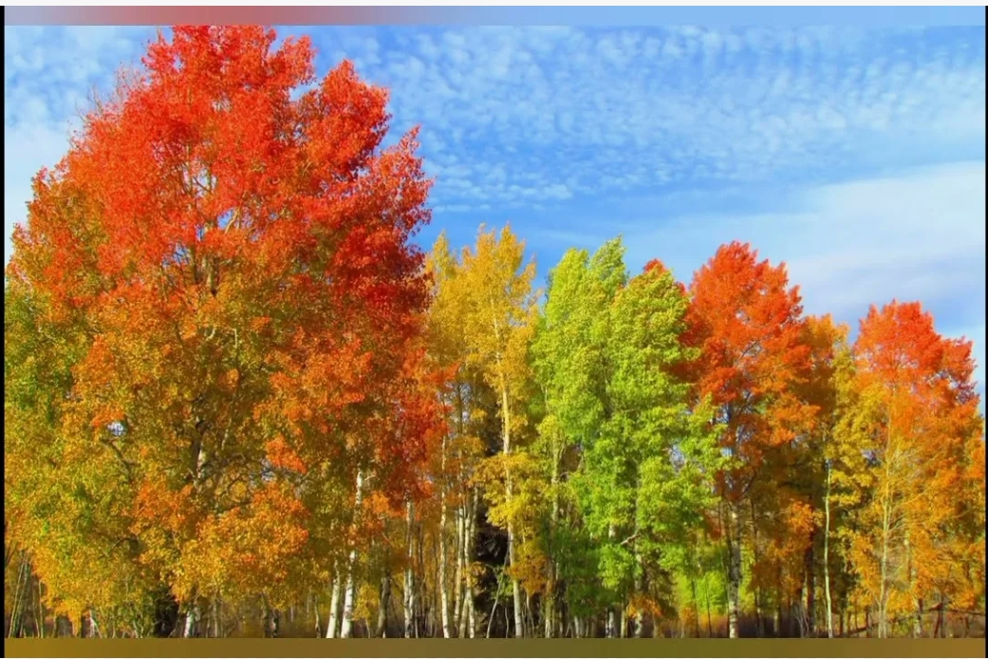
Воспитатель: Осенью листья на деревьях начинают менять цвет. И осенние деревья одеваются в разноцветные, яркие наряды. Наступают первые заморозки и начинается листопад. Происходит это в сентябре или в октябре. Опавшие осенние листочки накрывают землю, как ковром, и согревают её холодной зимой.
- Какого цвета становятся листья осенью?
Ответы детей: (Желтые, оранжевые, красные).
Воспитатель: Правильно, листья становятся желтыми, красными, коричневыми, оранжевыми, кое-где еще остаются зелеными. Давайте с вами превратимся в осенние листья.

Slide 6
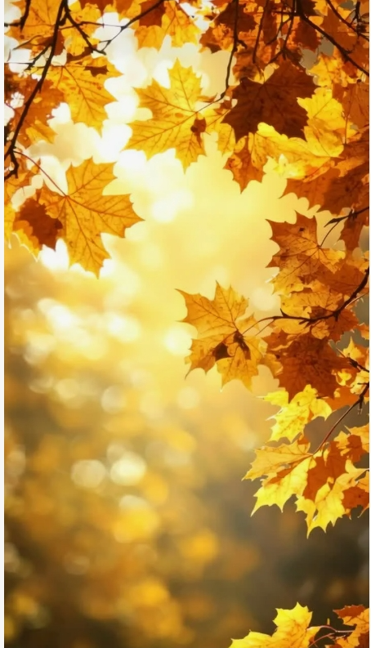
Физкультминутка.
Мы листики осенние – (Плавное покачивание руками)
На ветках мы сидим – (вверху над головой)
Дунул ветер – полетели – (руки в стороны)
Мы летели, мы летели
И на землю тихо сели – (присели)
Ветер снова набежал – (плавное покачивание руками)
И листочки все поднял – (вверху над головой)
Закружились, полетели – (кружатся, руки в стороны)
И на землю снова сели. – (дети садятся по местам)

Slide 7
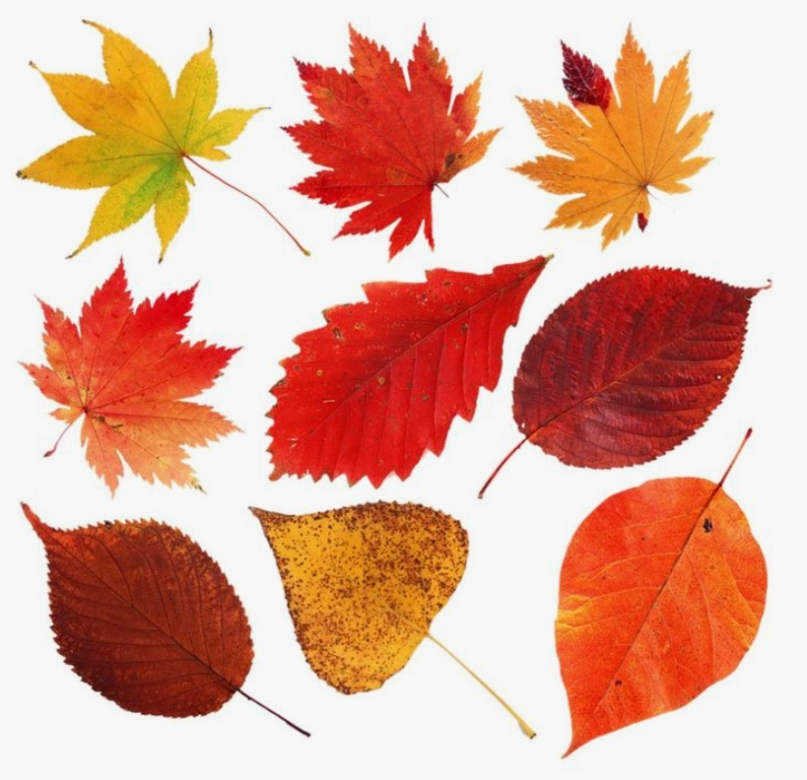
Воспитатель: Как вы думаете, а каких деревьев эти листья?
Показываю листья и рассказываю, какого дерева этот листок и так все 3 вида.
- А как вы думаете, зачем я принесла их вам? И что мы будем с ними делать?
Воспитатель: Ребята, я вас сегодня хочу научить маленькому волшебству. Хотите? Внимательно посмотрите и придумайте, чем или кем могут стать эти листья деревьев?
Ответы детей.
Воспитатель: - Я хочу вас научить, как можно с помощью карандашей и листьев изобразить все, что захотите.
Смотрите, это очень просто.
Для начала я беру лист, кладу его на чистый лист бумаги и обвожу его по контуру, затем я дорисовываю голову, лапки и хвост. Похоже на черепаху? Теперь осталось только аккуратно раскрасить.
А как же изобразить бабочку? Для крыльев бабочки нужно взять кленовый листок, приложить его сначала с одной стороны и обвести, а потом то же самое нужно сделать с другой.
Теперь, ребята, я предлагаю и вам это волшебство по превращению листиков в живых существ и вам исполнить (предлагаю на выбор детей листья 3 видов).

Slide 8
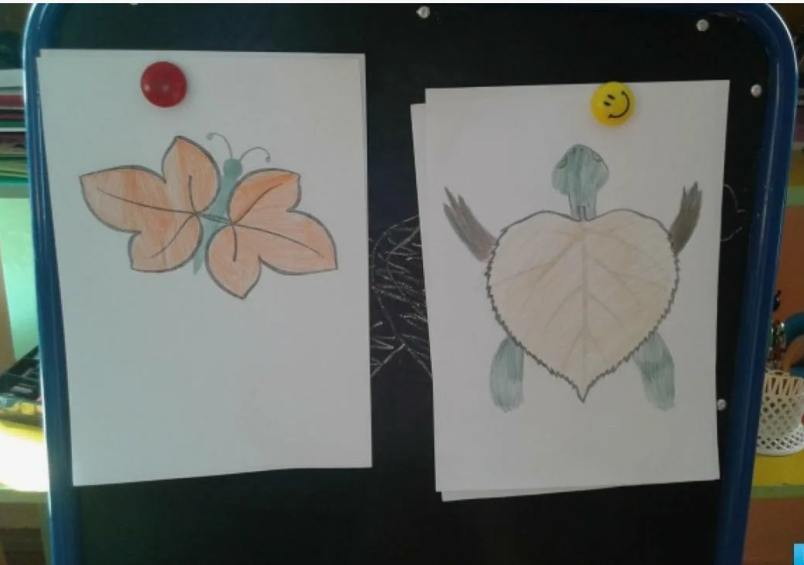

Slide 9
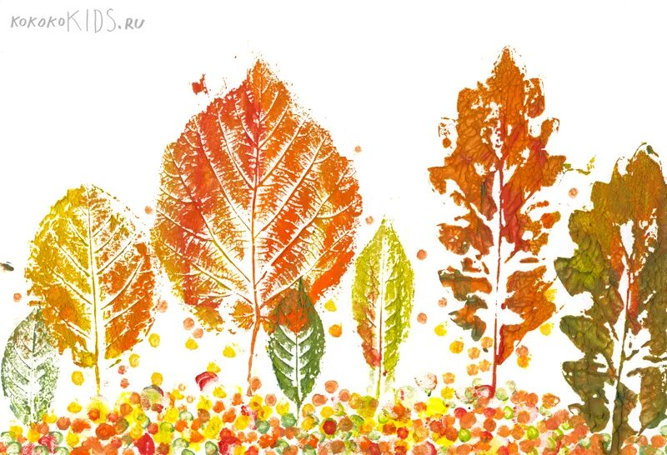

Slide 10
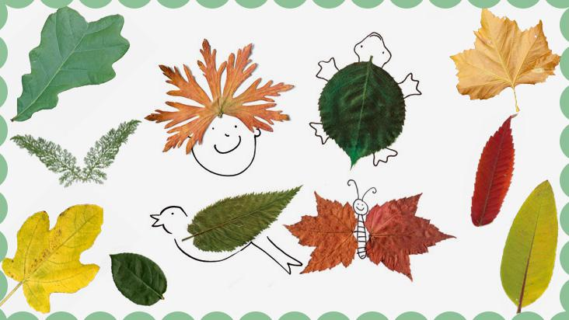

Slide 11
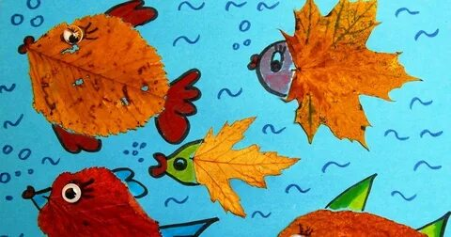

Slide 12
